Slide 1

ИСТОРИЯ КОСТЮМА
ОДЕЖДА ВСЕГДА ОТРАЖАЛА СУТЬ ВРЕМЕНИ
И ОБРАЗА ЖИЗНИ ЛЮДЕЙ.

Slide 2
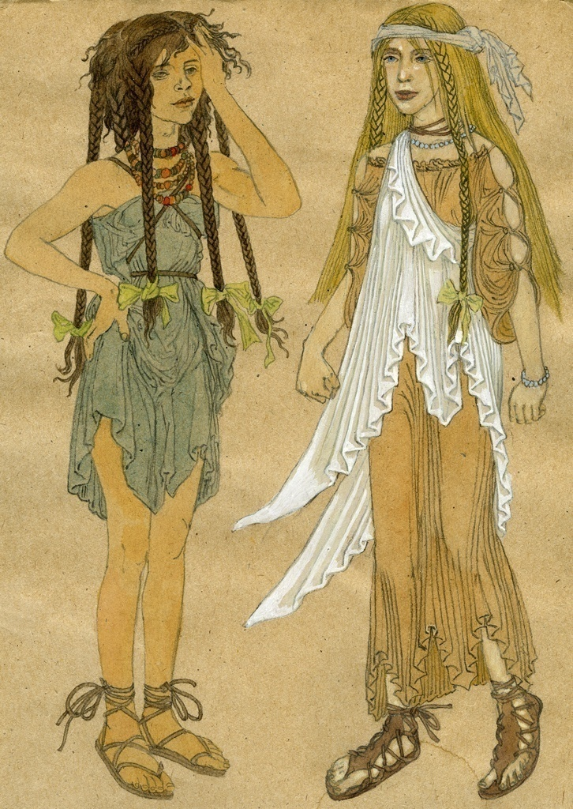
ИСТОРИЯ КОСТЮМА
Костюм – это совокупность предметов, формирующих внешний облик человека: одежда, обувь,головные уборы, украшения.

Slide 3
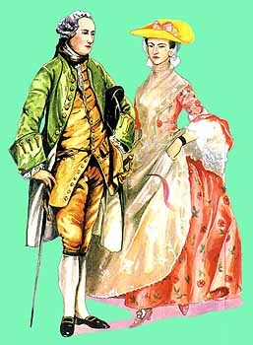
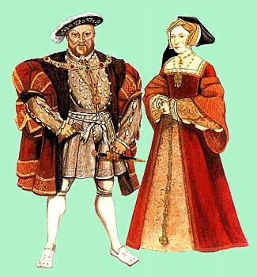
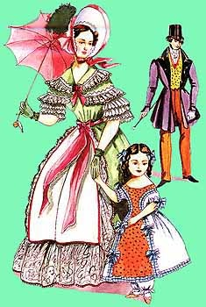
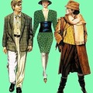
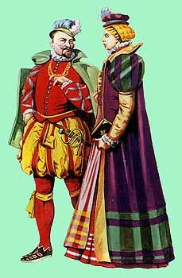
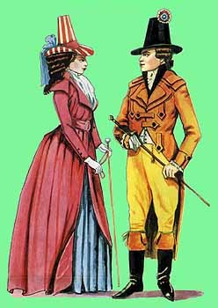
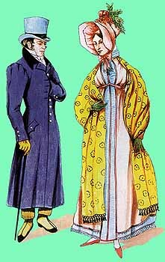
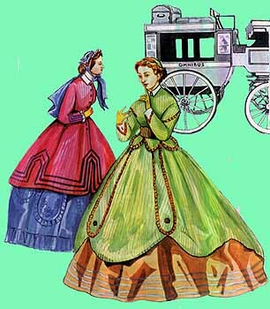
ИСТОРИЯ КОСТЮМА
ОДЕЖДА ВСЕГДА
ОТРАЖАЛА СУТЬ ВРЕМЕНИ И ОБРАЗА
ЖИЗНИ ЛЮДЕЙ.

Slide 4
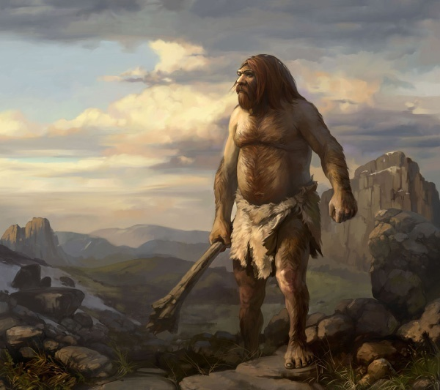
ИСТОРИЯ КОСТЮМА
Первобытные дикари носили звериные шкуры или одежду, сшитую из них, которую и одеждой - то в нашем понимании можно назвать весьма условно. Была ли тогда мода - на волчьи шкуры, к примеру, или более изысканные леопардовые?

Slide 5
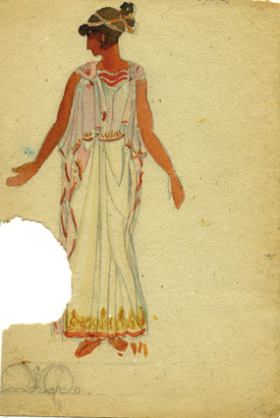
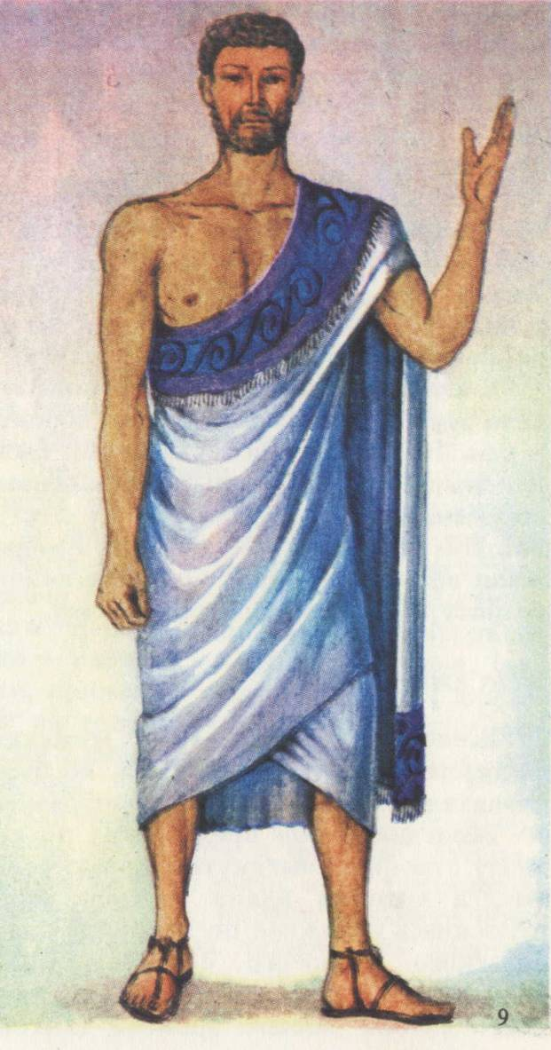
ИСТОРИЯ КОСТЮМА
ДРЕВНЕГРЕЧЕСКИЙ
СТИЛЬ
Одежда женщин состояла из куска материи, обертывавшего фигуру от щиколоток до груди и поддерживаемого одной или двумя бретелями. Эта одежда называлась калазирис и по форме была одинаковой и для царицы, и для рабыни.

Slide 6
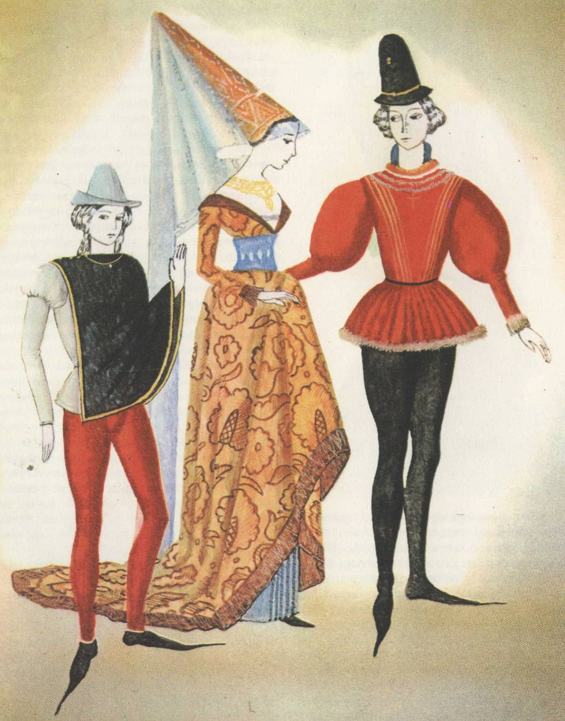
ИСТОРИЯ КОСТЮМА
Костюм эпохи
Средневековья
Период господства церкви над всей духовной деятельностью человека определил сложность эпохи Средневековья.
Внимание сосредоточивается главным образом на покрое платья и на красивом сочетании цветов.

Slide 7
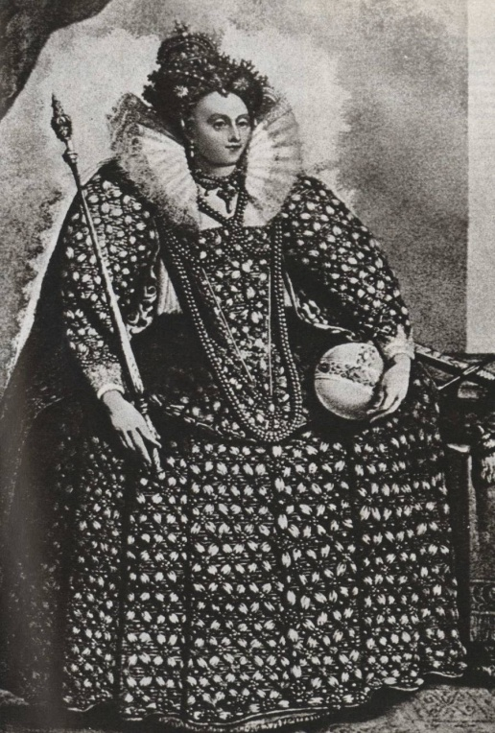
РЕНЕССАНС (XVIв.)
ИСТОРИЯ КОСТЮМА
Господствующим стал чёрный цвет, так понравившийся Испании, «в которой никогда не заходило солнце».

Slide 8
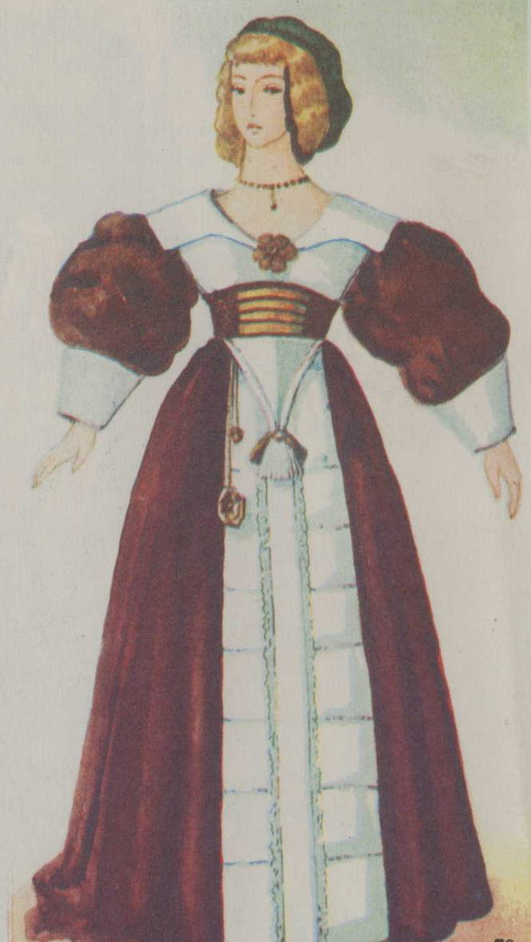
ИСТОРИЯ КОСТЮМА
БАРОККО (XVIIв.)
Строгие формы испанской моды были побеждены, её контуры стали более прерывисты, исчезает «треугольник». Драпировка учитывает свет, тень, блеск, движения и общую индивидуальность того, кто её носит.

Slide 9
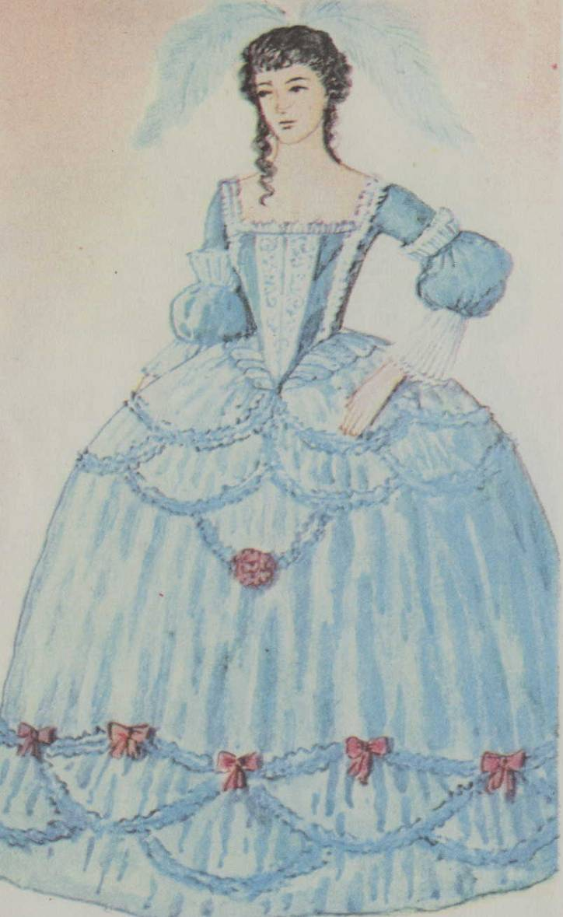
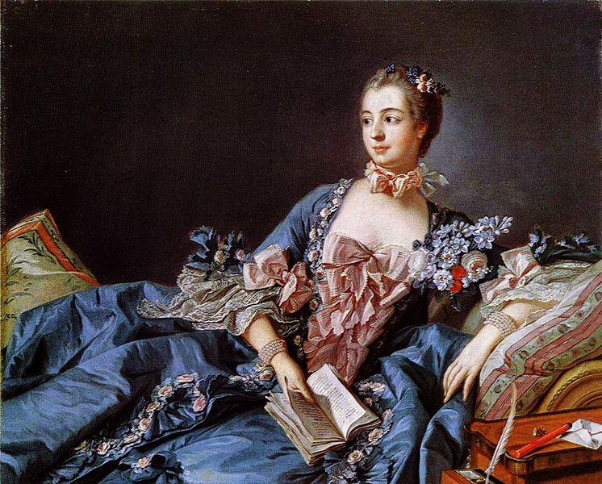
РОКОКО (XVIIIв.)
Мода рококо ввела новые материалы: шелк и кружева, которые заменили бархат и металл.
ИСТОРИЯ КОСТЮМА

Slide 10
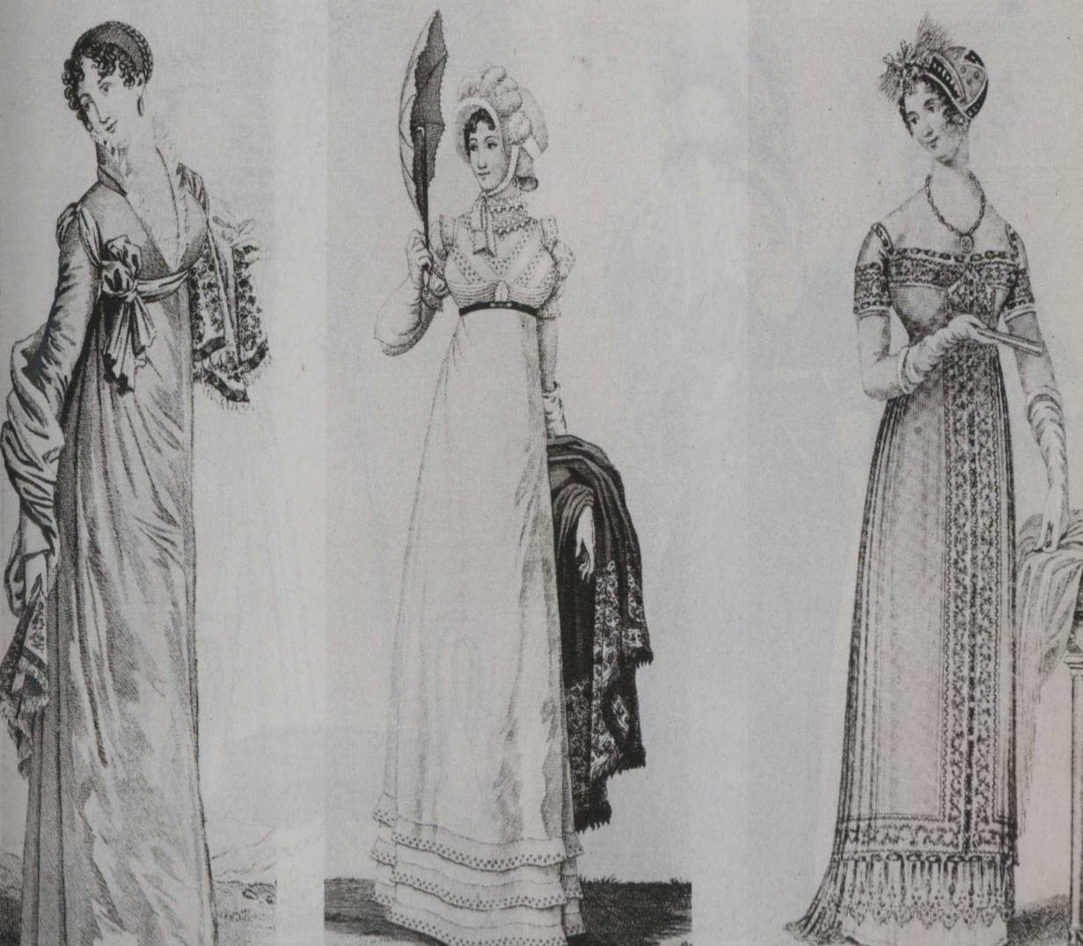
АМПИР (XIXв.)
Женские одежды эпохи ампир стали строже, скромнее. Моду стала диктовать Англия.
ИСТОРИЯ КОСТЮМА

Slide 11
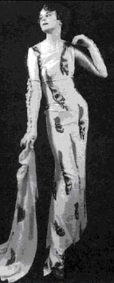
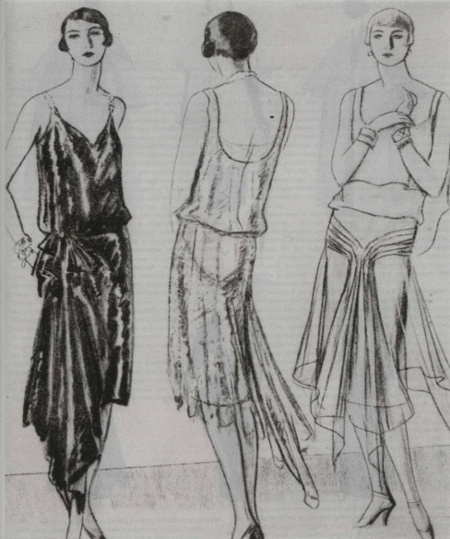
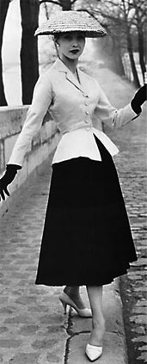
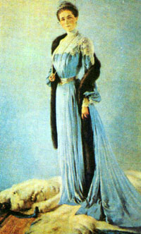
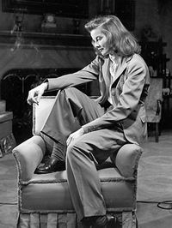
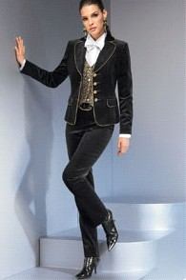
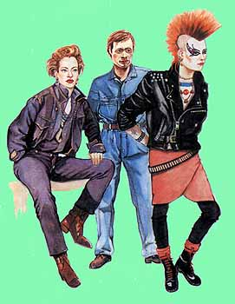
XX век
ИСТОРИЯ КОСТЮМА

Slide 12
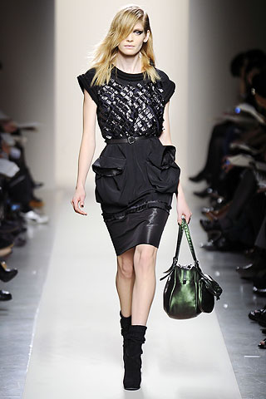
21 век
ИСТОРИЯ КОСТЮМА
В ОДЕЖДЕ XXI ВЕКА
СТАЛИ ТРАДИЦИОННЫМИ ПРИЕМЛЕМЫЕ
В НАСТОЯЩЕЕ ВРЕМЯ ЧЕРТЫ КОСТЮМОВ РАЗЛИЧНЫХ ИСТОРИЧЕСКИХ ЭПОХ.

